Slide 1
Введение в инженерную деятельность
Курс читается для студентов очного обучения направлений подготовки «Информатика и вычислительная техника» и «Приборостроение»
Разработчик: к.ф.-м.н., доцент КИИСиФЭ, Ершова Н.Ю.
Дизайн и верстка: Ершова Н.Ю.

Slide 2
Лекция 10
Изобретение и принципы функционирования полупроводникового транзистора, первые вычислительные машины на базе полупроводников.
Физические процессы, протекающие в МНОП-транзисторе при работе в режиме запоминающего устройства.
Архитектура Flash-памяти.
Логические основы ЭВМ.
Архитектура типового микропроцессора.
Микроконтроллеры, FPGA архитектура, система на кристалле.

Slide 3
1947 г. - Шокли и др. изобрели транзистор.
В 1956 г. Шокли, Бардин и Браттейн были удостоены Нобелевской премии по физике «за исследования полупроводников и открытие транзисторного эффекта». На церемонии презентации Э.Г. Рудберг, член Шведской королевской академии наук, назвал их достижение «образцом предвидения, остроумия и настойчивости в достижении цели».

Slide 4
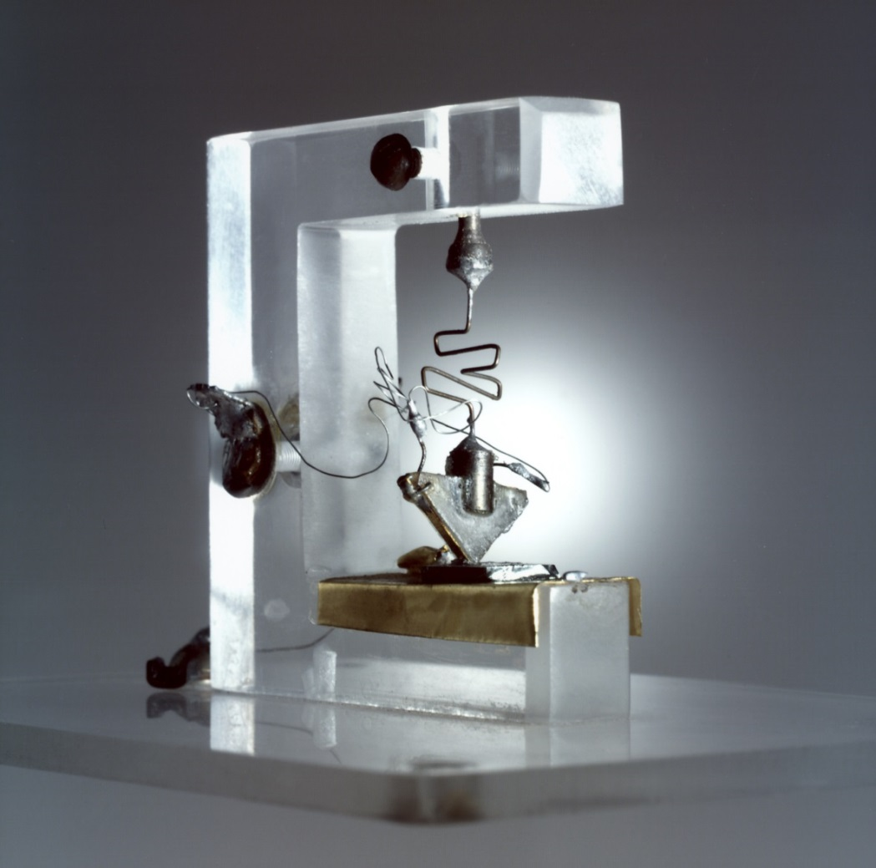
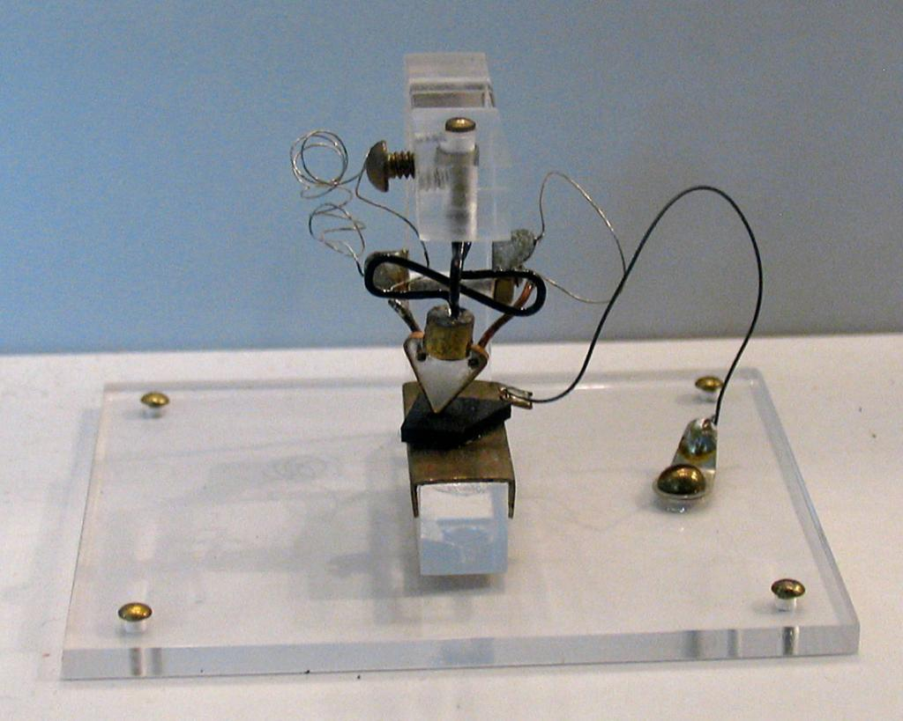
1 июля 1948 года в The New York Times отвели три абзаца внизу сводки «Новостей радио» объявлению лаборатории Белла об изобретении транзистора.

Slide 5
Транзистор 1948 года сильно отличался от транзисторов компьютеров. Отличался так сильно, что, несмотря на одинаковое название, и связывающую их непрерывную линию наследования, их нужно считать разными видами, если не разными родами. У них разные составы, разная структура, разный принцип функционирования, гигантские различия в размерах. Только благодаря постоянным повторным изобретениям неуклюжее устройство, сооружённое Бардином и Браттейном, смогло преобразовать мир и нашу жизнь.
В 1950-х транзисторы вторглись в мир электроники в четырёх наиболее значимых областях. Первыми двумя были слуховые аппараты и портативные радиоприёмники, в которых низкое энергопотребление, и, как следствие, долгая работа от батареи, пересиливали остальные соображения. Третьей было военное применение. Армия США возлагала большие надежды на транзисторы, как на надёжные и компактные компоненты, которые можно использовать везде, от полевого радио до баллистических ракет. Однако в первое время их траты на транзисторы больше были похожи на ставку на будущее технологии, чем на подтверждение их тогдашней ценности. И, наконец, были ещё цифровые вычисления.
Все ранние американские эксперименты с транзисторными компьютерами происходили на пересечении желания военных изучить потенциал многообещающей новой технологии, и желания инженеров перейти на улучшенные переключатели.

Slide 6
У автоматического переключателя должно быть два различных состояния, и он должен уметь сообщать другим таким же переключателям изменение их состояний. То есть, всё, что он должен уметь, это включаться и выключаться.
Что же такого особенного в транзисторах?
Почему другие виды цифровых переключателей не испытали таких экспоненциальных улучшений?

Slide 7
https://www.asutpp.ru/kak-rabotaet-tranzistor.html
https://yandex.ru/video/preview?text=принципы функционирования полупроводникового транзистора&path=wizard&parent-reqid=1636621183175318-15315416879545845754-vla1-4623-vla-l7-balancer-8080-BAL-330&wiz_type=vital&filmId=12027156198328787606
Транзисторы можно изготавливать при помощи химических процессов без механического вмешательства. С самого начала ключевым элементом производства транзисторов было применение химических примесей. Затем появился планарный процесс, устранивший последний механический шаг из производства – присоединение проводов. В результате он избавился от последнего физического ограничения на миниатюризацию. Транзисторам уже не нужно было быть достаточно крупными для пальцев человека – или для любого механического устройства. Всё делала простая химия, на невообразимо маленьком масштабе: кислота для травления, свет для управления тем, какие части поверхности будут противостоять травлению, и пары для внедрения примесей и металлических плёнок на вытравленные дорожки.

Slide 8
Уменьшение размера давало увеличение скорости переключения, уменьшение потребления энергии и стоимости отдельных экземпляров. Эти мощные стимулы побудили всех заниматься поиском способов дальнейшего уменьшения переключателей.
И полупроводниковая индустрия за время жизни одного человека перешла от изготовления переключателей размером с ноготь до упаковки десятков миллионов переключателей на квадратный миллиметр. От запроса восьми долларов за один переключатель до предложения двадцати миллионов переключателей за доллар.

Slide 9
Транзистор
Транзистор - это полупроводниковый прибор, предназначенный для усиления, генерирования и преобразования электрических сигналов, а также коммутации электрических цепей.
Отличительной особенностью транзистора является способность усиливать напряжение и ток - действующие на входе транзистора напряжения и токи приводят к появлению на его выходе напряжений и токов значительно большей величины.
С распространением цифровой электроники и импульсных схем основным свойством транзистора является его способность находиться в открытом и закрытом состояниях под действием управляющего сигнала.
Свое название транзистор получил от сокращения двух английских слов tran(sfer) (re)sistor - управляемый резистор. Это название неслучайно, так как под действием приложенного к транзистору входного напряжения сопротивление между его выходными зажимами может регулироваться в очень широких пределах.
Транзистор позволяет регулировать ток в цепи от нуля до максимального значения.

Slide 10
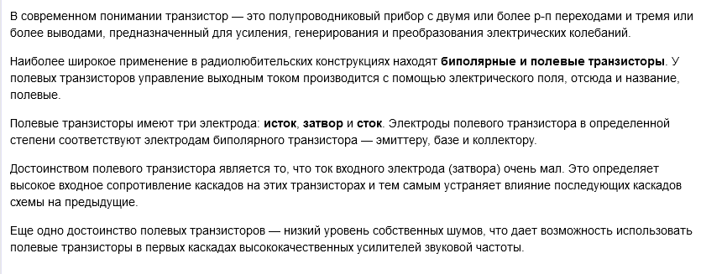
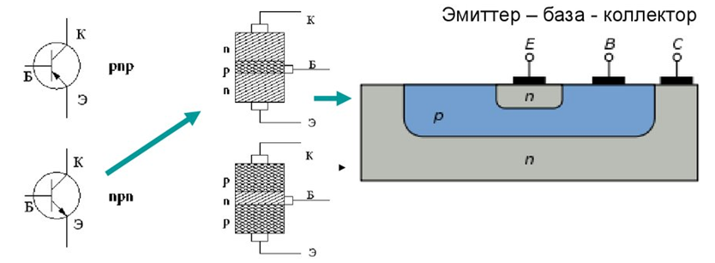
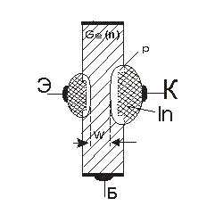
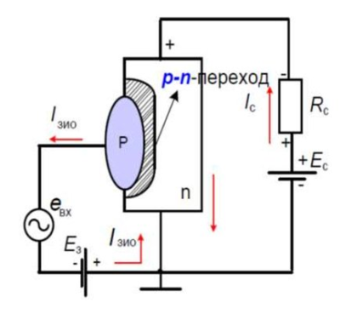
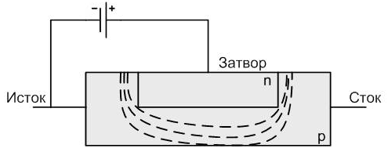
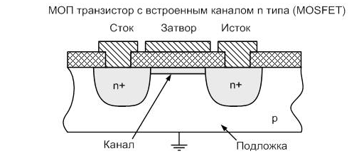

Slide 12
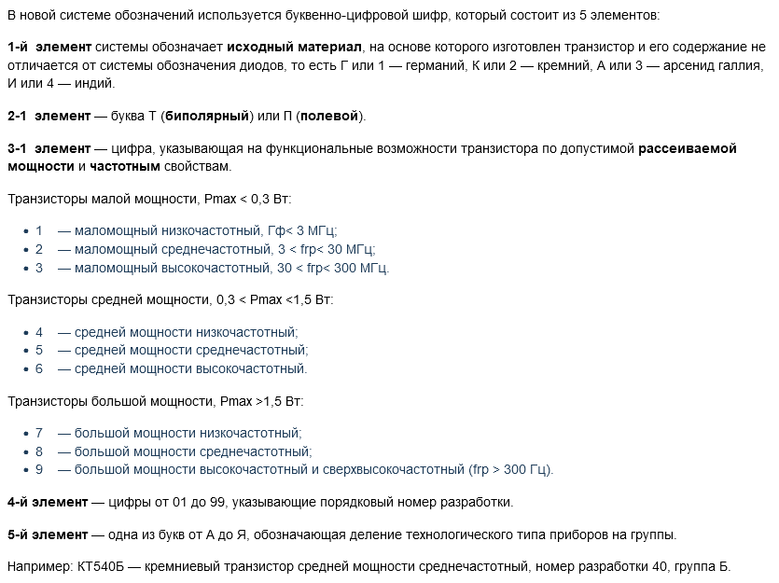

Slide 13
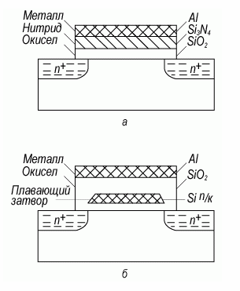
Основные конструктивные элементы МНОП ПТ и МОП ПТ с плавающим затвором
В МНОП ПТ в качестве подзатворного диэлектрика используется двухслойное покрытие. В качестве первого диэлектрика используется туннельно прозрачный слой (dox < 50 A) двуокиси кремния. В качестве второго диэлектрика используется толстый (d ≈ 1000 A) слой нитрида кремния. Нитрид кремния Si₃N₄ имеет глубокие ловушки в запрещенной зоне и значение диэлектрической постоянной εSi₃N₄ в два раза более высокое, чем диэлектрическая постоянная двуокиси кремния SiO₂. Ширина запрещенной зоны нитрида Si₃N₄ меньше, чем ширина запрещенной зоны окисла SiO₂.

Slide 14
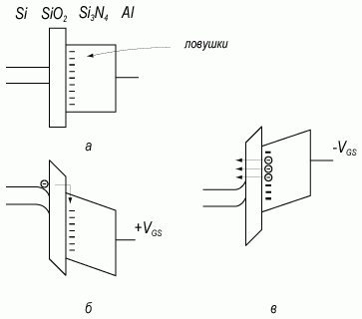
МНОП транзистор

Slide 15
Постоянные запоминающие устройства (ПЗУ)
Полевой транзистор с плавающим затвором

Slide 16
Физические процессы, протекающие в МНОП-транзисторе при работе в режиме запоминающего устройства
При подаче импульса положительного напряжения +V_{GS} на затвор вследствие разницы в величинах диэлектрических постоянных окисла и нитрида в окисле возникает сильное электрическое поле. Это поле вызывает туннельную инжекцию электронов из полупроводника через окисел в нитрид. Инжектированные электроны захватываются на глубине уровня ловушек в запрещенной зоне нитрида кремния, обуславливая отрицательный по знаку встроенный в диэлектрик заряд. После снятия напряжения с затвора инжектированный заряд длительное время хранится на ловушечных центрах, что соответствует существованию встроенного инверсионного канала. При подаче импульса отрицательного напряжения -V_{GS} на затвор происходит туннелирование электронов с ловушек в нитриде кремния в зону проводимости полупроводника. При снятии напряжения с затвора зонная инверсионный канал исчезает.

Slide 17
Постоянные запоминающие устройства (ПЗУ)

Slide 18
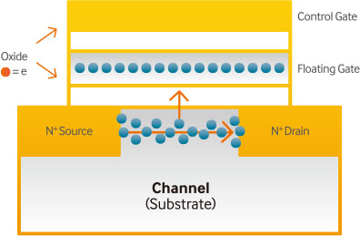
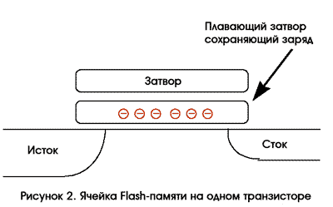

Slide 19
Если заряд плавающего затвора у однобитного транзистора меньше 5000 электронов, то это означает, что ячейка хранит логическую "1", а если заряд больше 30000 электронов, то - "0".
При чтении эти состояния распознаются путем измерения порогового напряжения транзистора. На рисунке показано распределение пороговых напряжений для массива из полумиллиона ячеек.
После выполнения операции стирания или программирования каждой ячейки этого массива было проведено измерение порогового напряжения с результатами, представленными в виде гистограммы на рисунке. Стертые ячейки (логическая "1") имели порог 3.1В, в то время как запрограммированные (логический "0") имели пороговое напряжение более 5В.

Slide 20
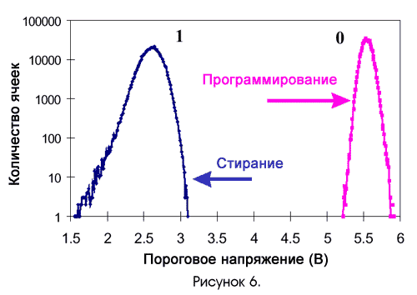

Slide 21
Архитектура Flash-памяти
В настоящее время можно выделить две основные структуры построения флэш-памяти: память на основе ячеек NOR (логическая функция ИЛИ-НЕ) и NAND (логическая функция И-НЕ). Структура NOR состоит из параллельно включенных элементарных ячеек хранения информации. Такая организация ячеек обеспечивает произвольный доступ к данным и побайтную запись информации.

Slide 22
Схема ячейки NOR

Slide 23
Схема ячейки NAND
В основе структуры NAND лежит принцип последовательного соединения элементарных ячеек, образующих группы (по 16 ячеек в одной группе), которые объединяются в страницы, а страницы - в блоки. При таком построении массива памяти обращение к отдельным ячейкам невозможно. Программирование выполняется одновременно только в пределах одной страницы, а при стирании обращение происходит к блокам или к группам блоков.

Slide 24
Архитектура многоуровневой ячейки
Сохранение заряда на ячейке дает возможность кодировать несколько бит на одной ячейке. Flash-ячейка является аналоговым запоминающим устройством (хранит заряд, квантизованный с точностью до одного электрона), а не цифровым. Поэтому, используя контролируемый метод программирования, на плавающий затвор можно поместить точное количество заряда. Если получится устанавливать заряд в одно из четырех состояний, то можно запрограммировать два бита данных на одной ячейке.

Slide 25
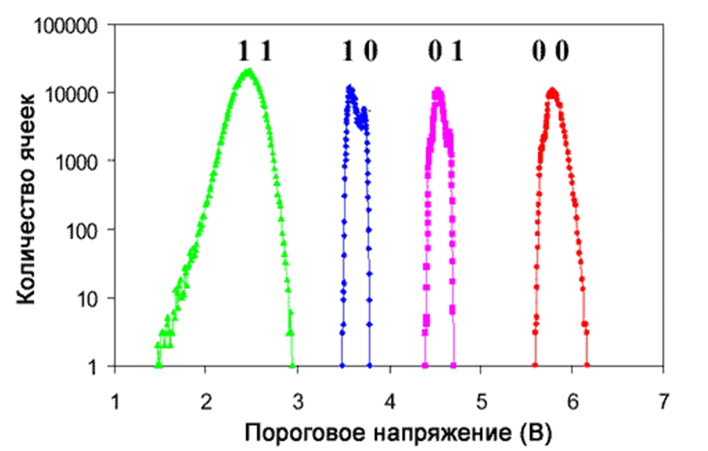
Каждое из четырех состояний соответствует одному из двухбитных наборов.
На рисунке показано распределение порогового напряжения для полумиллиона ячеек, способных хранить два бита данных.

Slide 26
После стирания или точного программирования одного из трех состояний (трех, потому что одно состояние получается при стирании) были измерены величины пороговых напряжений и результаты помещены в виде гистограммы на рисунок. Заметим, что точное управление зарядом позволило двум средним состояниям сузить разброс напряжений до 0.3В, что соответствует 3000 электронов.
Большие плотности битов на одну ячейку возможны только при более точном размещении заряда на плавающий затвор. Для трех бит на ячейку потребуется программирование 8-ми различных состояний заряда, для четырех –16-ти состояний. В общем, количество состояний равно 2^{N}, где N –требуемое количество бит.
Возможность размещения точного количества заряда, а потом его точного считывания требует новых знаний в области физических основ работы ячейки памяти, а также устройства всего массива памяти в целом.

Slide 27
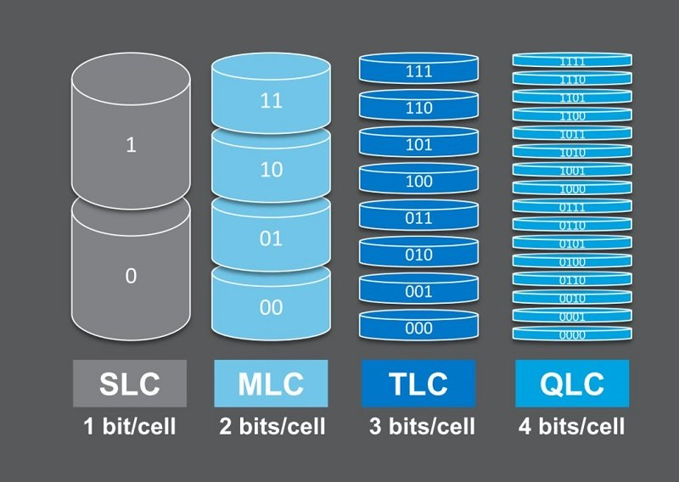
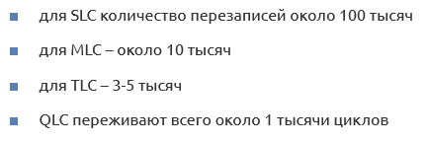

Slide 28
Новости (06.10.2013)
Технология, используемая при выпуске микросхем флэш-памяти, вплотную подошла к пределу, за которым дальнейшее уменьшение норм оказывается невозможным.
«По всеобщему мнению, осталось всего одно или два поколения традиционных планарных полупроводниковых техпроцессов NAND флеш-памяти, пока будет достигнут теоретический предел. С дальнейшим уменьшением процессов литографии быстродействие и надежность могут значительно ухудшиться и NAND флеш-память можно будет использовать только в очень дешевой потребительской продукции. Из-за того, что производители NAND флеш-памяти вынуждены строить свои изделия с большими плотностями и меньшими ценами, они быстро перейдут к 3-D-производству в ближайшие годы»(Ди Робинсон)

Slide 29
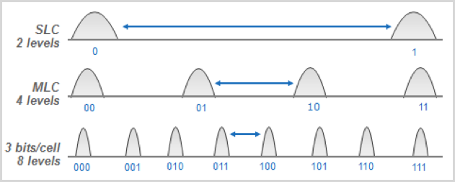
SLC, MLC и TLC
Эти аббревиатуры просто указывают на количество битов в транзисторе. В одной ячейке
SLC хранится 1 бит,
MLC – 2 бита, а
TLC – 3 бита, но базовый принцип работы у всех трех типов памяти одинаковый.

Slide 30
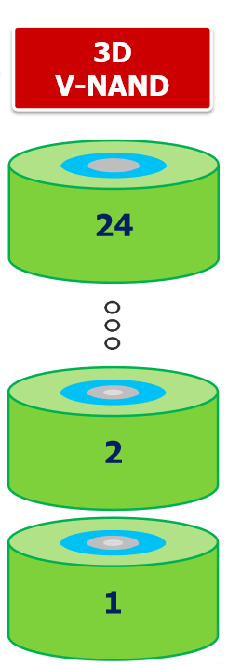
У вертикальных NAND-устройств выше надежность и производительность, чем у планарной NAND-памяти.

Slide 31
Логические элементы, триггеры
1918 г. – М.А. Бонч-Бруевич изобрел триггер

Slide 32
Последовательный и параллельный регистры сдвига

Slide 33
Счетчик, вычитатель

Slide 34
Сумматор

Slide 35
Архитектура типового микропроцессора
Внутренняя шина
АЛУ
Регистр
состояния
РОН
Б
у
ф
е
р
ШД
Устройство
сдвига
Сумматор
Аккумулятор
ША
Счетчик
команд
Дешифратор
команд
Регистр
команд
Сброс
Чтение
Устройство управления и синхронизации
Запись
Требование
прерываний
ГТИ
Питание
Управление
прерываниями
CLK
Кристалл

Slide 36
Структура микропроцессора Intel 80386
Блок сегментации
Блок разбивки
на страницы
Управление шиной
Шина исполнительного адреса
Трехвходовый
сумматор
Сумматор
34
Шина физического
адреса
Арбитр
запросов
32
Управление
Регистры
дескрипторов
Шина линейного адреса
32
Шина исполнительного адреса
Кэш страниц
32
Блок проверки
защиты
ПЛМ границ
и атрибутов
ПЛМ управления
и атрибутов
Драйвер
адреса
Шина смещений
Внутренняя
шина
управления
АЛУ
Управление
размером
шины,
конвейером
Циклический
сдвигатель,
сумматор
Выборка кодов,
Таблицы страниц
Декодирование
и упорядочение
Декодер
команд
Устройство
предварительной
выборки
Умножитель/
делитель
Мультиплексор,
приемопере-
датчики
32
Предварительное
декодирование
команд
16-байтная
очередь
кодов
Управляющее
ПЗУ
Набор
регистров
32
Управление
Очередь
декодированных
команд
Предварительная
выборка команд
32
Специализированная шина АЛУ

Slide 37
Структура микропроцессора Pentium Pro
Кэш 2-го уровня, 256 Кбайт
(монтируется в один корпус с ЦП)
Буфер
запросов
Внешняя
64-разрядная
синхронная
шина
Синхронная
64-разрядная
шина
Интерфейс памяти
Буфер
данных
Блок интерфейса с памятью
За 1 такт выбираются 2 строки кэша
(строка – 32 байта)
Блок формирования адреса
Блок выборки
инструкций
Буфер команд,
8 Кбайт
Блок
предсказания
переходов
(512 входов)
Блок формирования адреса
Арифметическое устройство
с фиксированной точкой
Блок резервирования
Дешифратор команд
Арифметическое устройство
с фиксированной точкой
Дешифратор,
1 микро-
операция
за такт
Дешифратор,
1 микро-
операция
за такт
Дешифратор,
4 микро-
операции
Блок
микропрог-
раммного
управления
Арифметическое устройство
с плавающей точкой
Пул инструкций
Таблица переименования регистров
Блок удаления

Slide 38
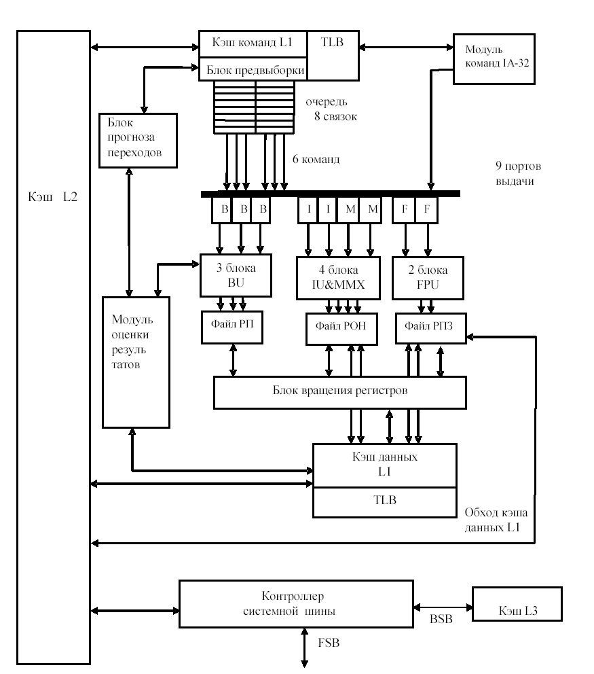
Архитектура Itanium

Slide 39
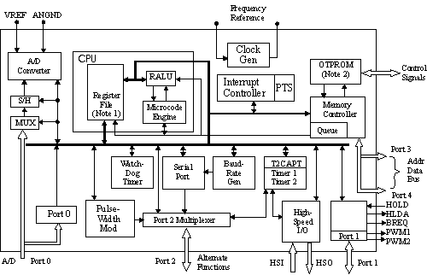
Микроконтроллер МК 8ХС196КС/КД

Slide 40
Ядро 8XC196KC/KD

Slide 41
FPGA архитектура
Типичным примером FPGA ПЛИС могут служить микросхемы семейства Spartan фирмы XILINX .

Slide 42
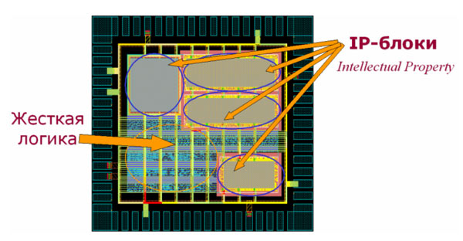
Система на кристалле

